Slide 1
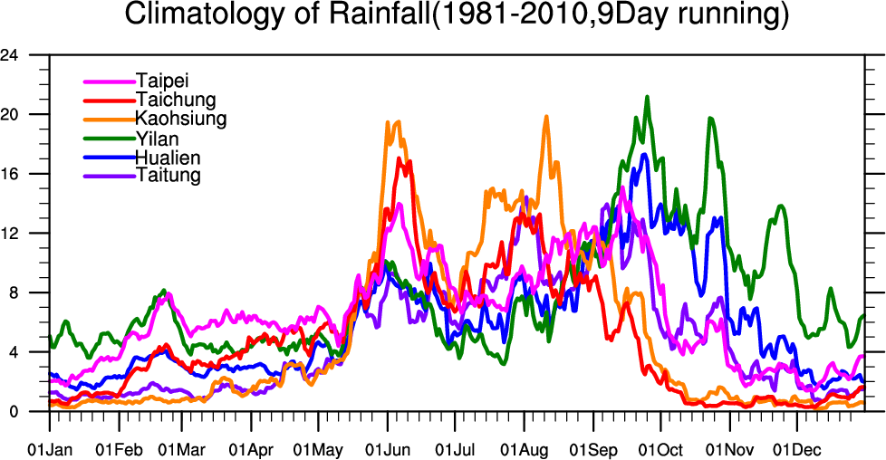
2017天氣展望
目前氣象預報科技之發展，以「季」為單位之氣象預報逐漸具參考價值，但「年」的天氣展望仍有很大的不確定性。氣象局嘗試掌握最新資料並彙整全球對未來一年的氣象預報，敬請隨時注意此項預報資訊之更新。
一： 臺灣氣候背景
春雨：2月中旬至4月下旬
梅雨：5月中旬至6月中旬
夏颱：7月中旬至8月下旬
秋颱：9月上旬至10月下旬
Notes:
好玩卡、觀巴

Slide 2
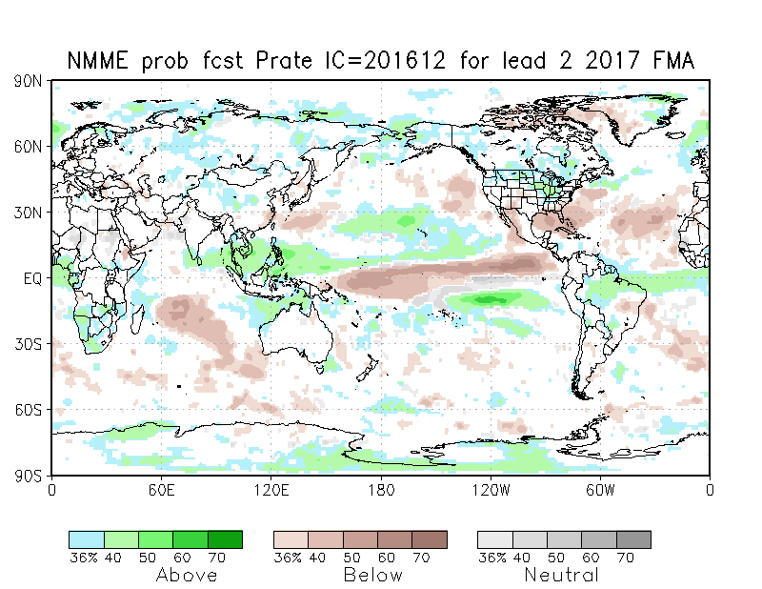
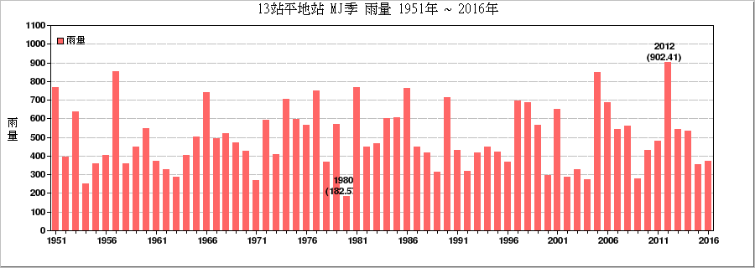
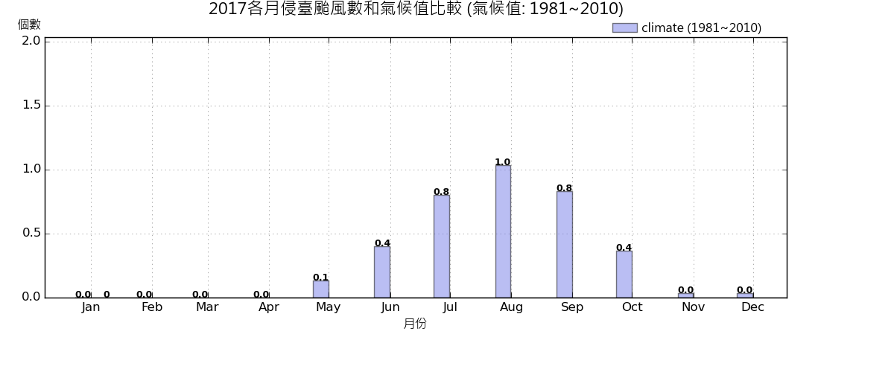
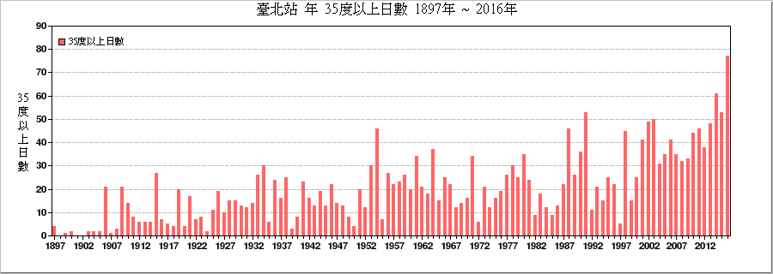
二：2017天氣展望
春雨
正常至偏少
梅雨
年際變化大，近年來強降雨有集中趨勢
Source : CPC
高溫
全球暖化持續，高溫日數偏多
侵臺颱風數
颱風
第1個生成時間較去年早

Slide 3
三、風險評估
春雨是北部雨量的重要來源之一，因此必須謹慎因應水資源可能不足的風險。
近年來梅雨有集中的趨勢，需特別注意短時強降雨。
全球暖化持續，高溫日數可能偏多，需注意電力調度及公共衛生等相關問題。
今年上半年西北太平洋颱風就有生成的可能，仍有機會接近臺灣，因此今年須及早做好防颱準備。

